Slide 1
GEOGRAFIA DO BRASIL
Aula 1

Slide 2
Brasil: noções básicas espaciais
O Brasil está situado no continente Americano em sua porção sul, fragmento de uma parcela continental ligada a África no período da Pangéia. Quinto maior país do mundo em territorialidade, constitui-se por uma República Federativa composta de 26 estados e um distrito federal.

Slide 3
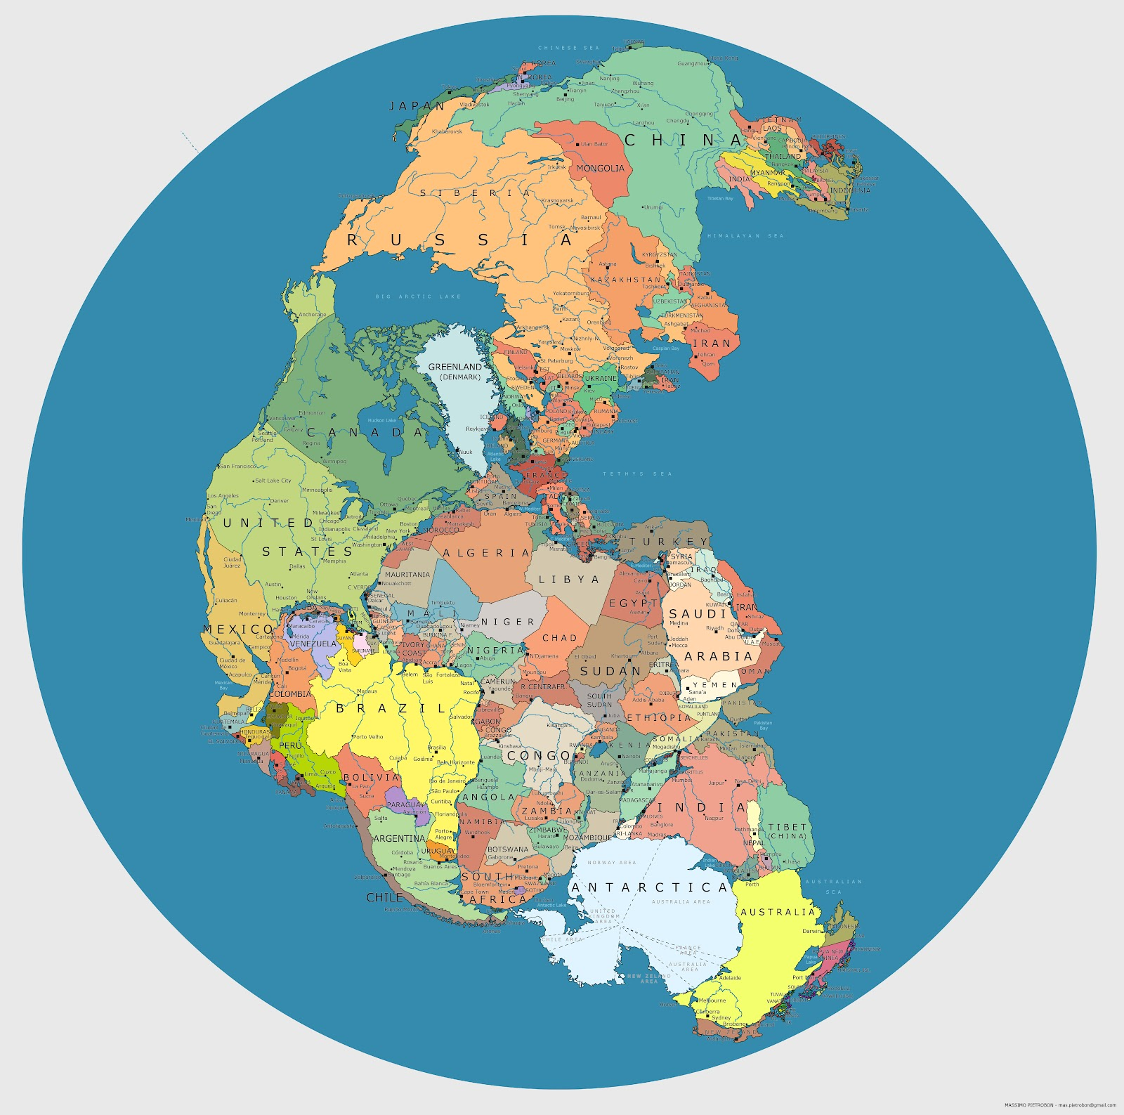
Pangéia (há 200milhões de anos)

Slide 4
Maiores países em extensão territorial do mundo
Rússia: 17.075.000 km²
Canadá: 9.975.000 km²
China: 9.600.000 km²
EUA: 9.364.000 km²
Brasil: 8.512.000 km²
Austrália: 7.700.000 km²
Argentina: 3.761.274 km²

Slide 5
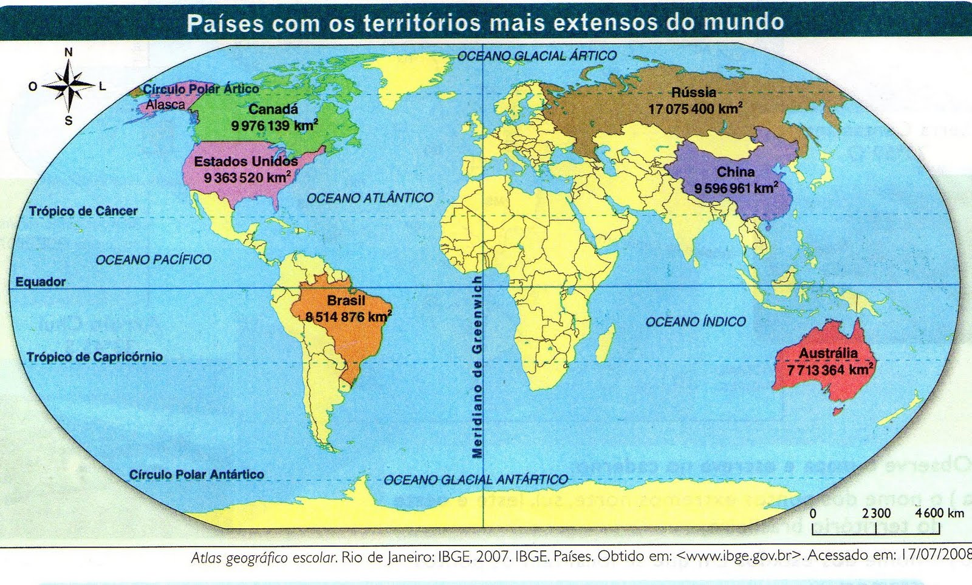

Slide 6
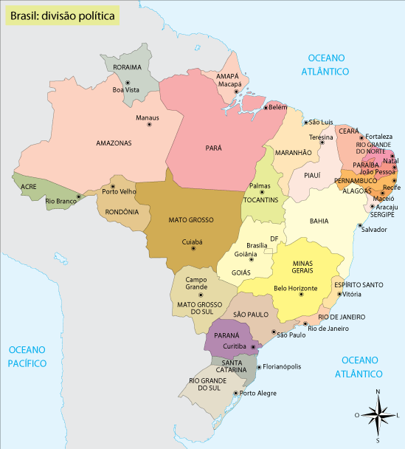

Slide 7
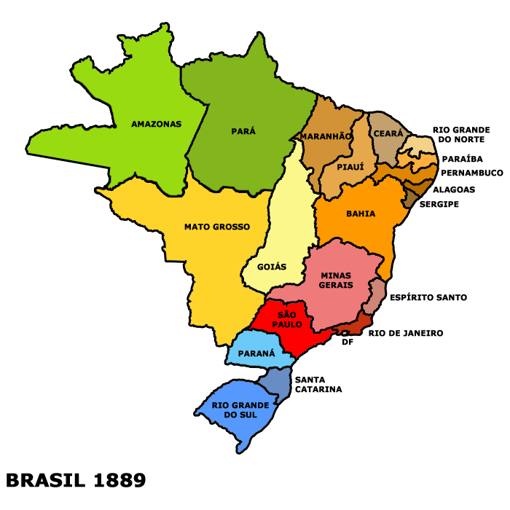
Configuração política do Brasil no início da República, em 1889.

Slide 8
- Era Vargas (1930 – 1945): Busca a centralização do poder nacional e a integração do território.
° Cria o IBGE (Instituto Brasileiro de Geografia e Estatística) em 1937, com a finalidade de levantar e organizar informações cartográficas, demográficas, econômicas e sociais para desenvolver o planejamento territorial.
Primeiro mapa regional brasileiro foi criado em 1946, o método de divisão utilizado foi a de Zonas Fisiográficas, baseadas em critérios econômicos do agrupamento de municípios.

Slide 9
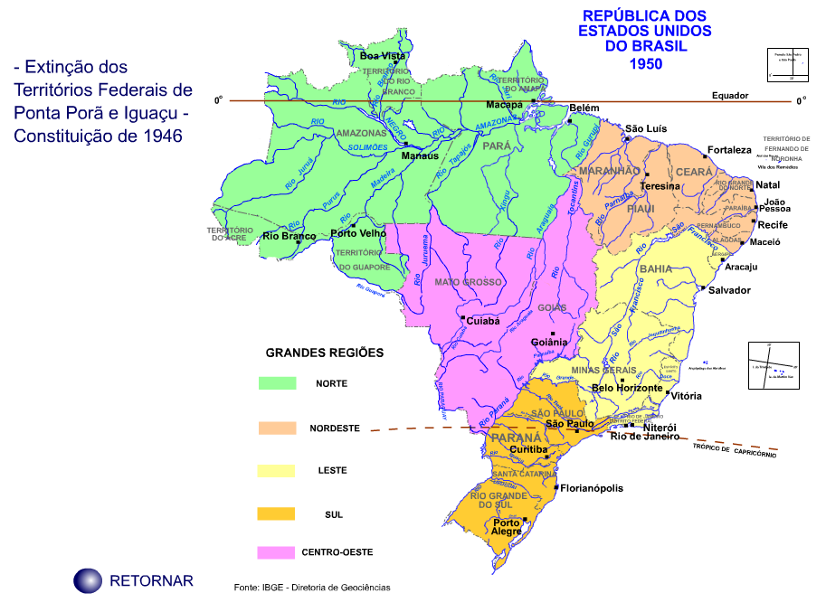

Slide 10
Década de 1960 e 1970
Transferência do Distrito Federal para o Planalto Central com a criação da cidade, e capital, Brasília.
Em 1962 o território federal do Acre ganha autonomia política e administrativa para se tornar mais um estado brasileiro
O antigo estado do Mato Grosso foi divido em dois: Mato Grosso (capital Cuiabá) e Mato Grosso do Sul (capital Campo Grande)

Slide 11
Constituição de 1988
Fim da ditadura militar.
Os territórios federais Rondônia, Amapá e Roraima transformam-se em estados federados.
Dividiu o antigo estado de Goiás formando o atual estado de Goiás (capital Goiânia) e o estado do Tocantins (capital Palmas)

Slide 12
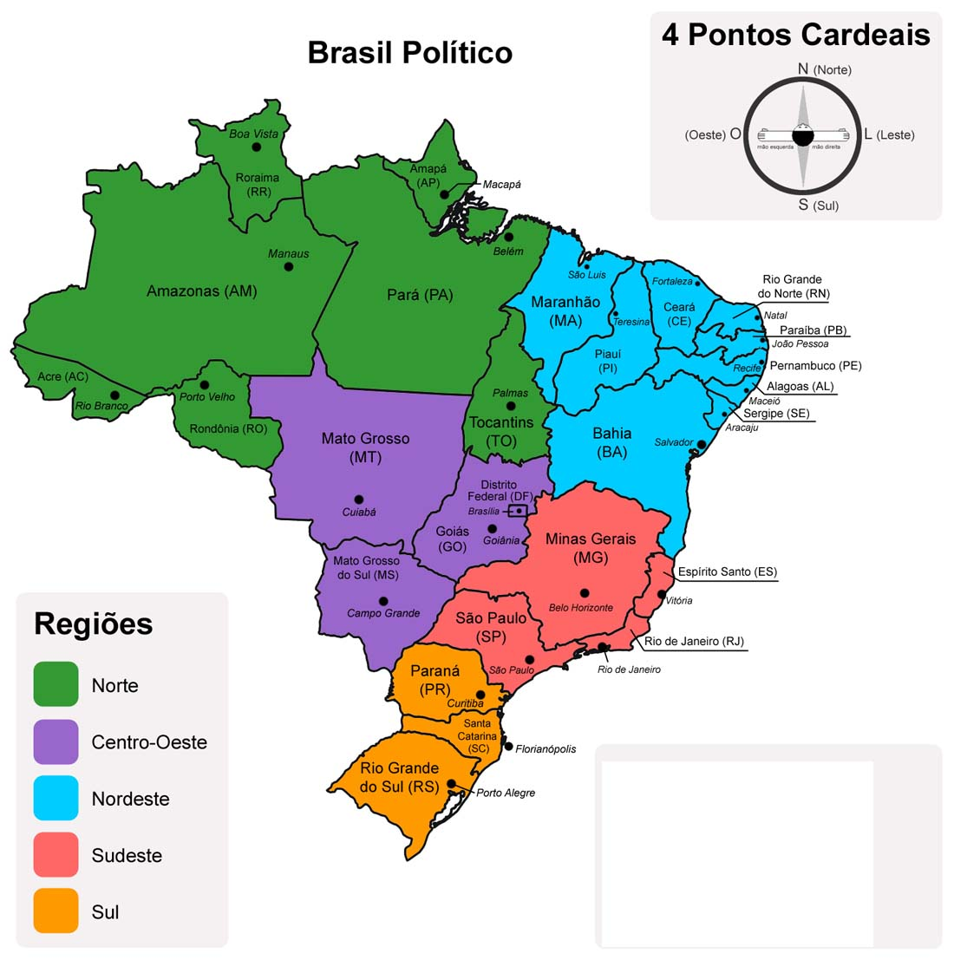

Slide 13
Critérios para regionalização
IBGE utiliza, hoje, aspectos econômicos, sociais e políticos como critérios para a divisão.
Existem outros critérios para se pensar a regionalização brasileira. Uma delas é do Professor Milton Santos em que ele utiliza o meio técnico-científico-informacional como critério, na regionalização conhecido também como “Quatro Brasis”

Slide 14
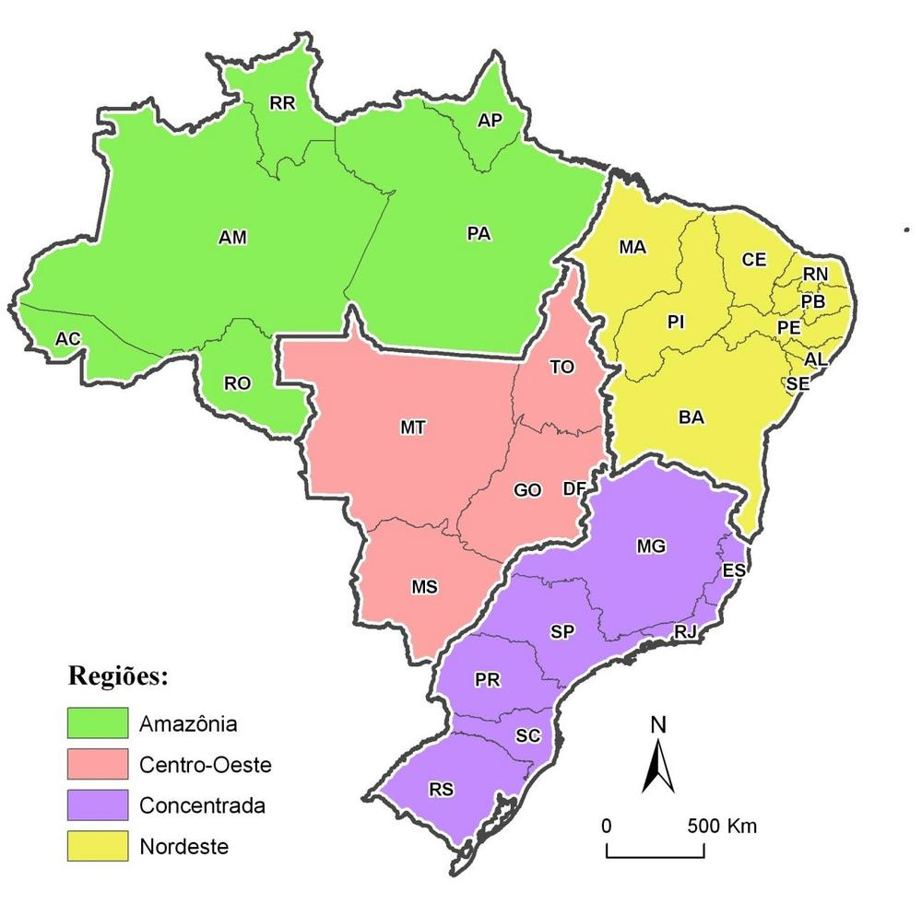

Slide 15
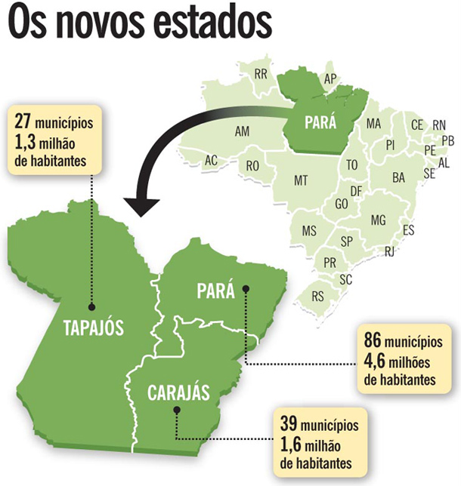

Slide 16
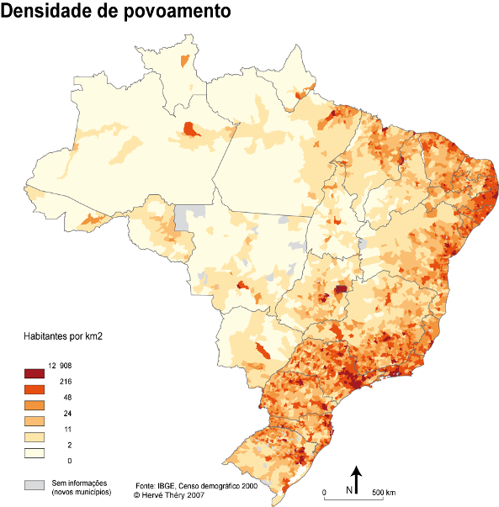
Densidade demográfica (censo de 2000)

Slide 17
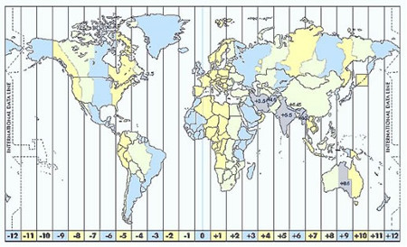
Fuso horário

Slide 18
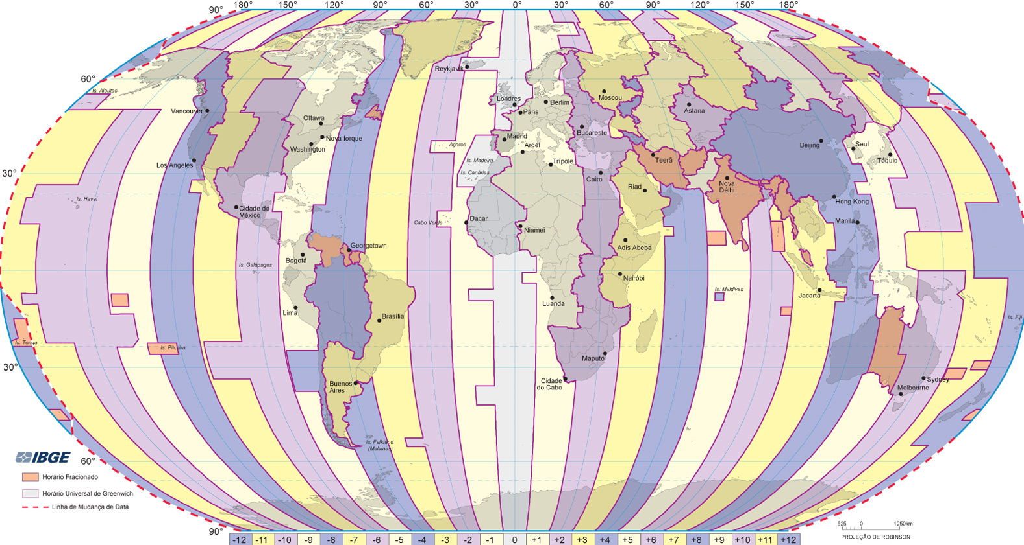

Slide 19
Exercício
Em relação aos horários e o dia dados nos exemplos a seguir, descubra que horas e que dia são no Brasil:
1) Dia 5 - 20 horas em Londres
2) Dia 5 - 15 horas em Lima
3) Dia 5 - 10 horas em Moscou
4) Dia 5 - 8 horas em Pequim
5) Dia 5 - 21 horas em Los Angeles

Slide 20
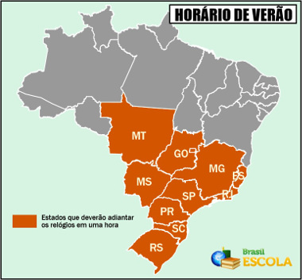

Slide 21
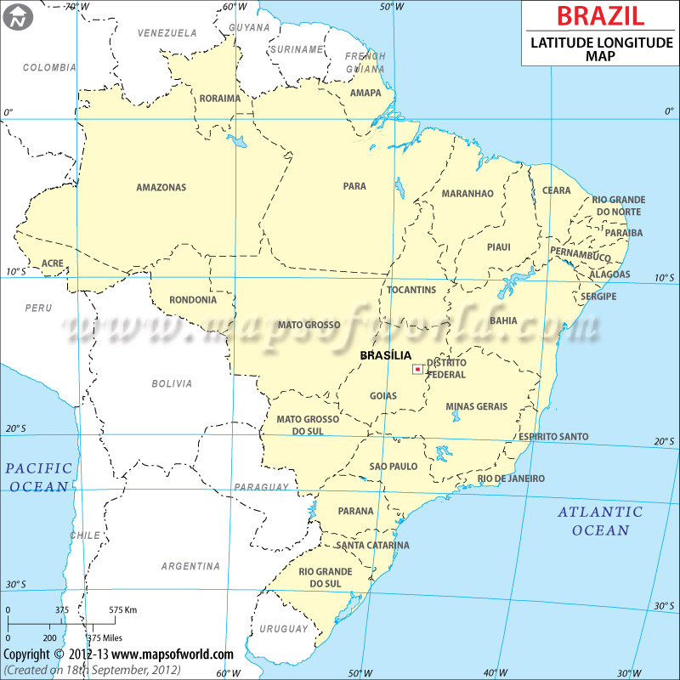
Linha do Equador
Trópico de Capricórnio (23º 26' 14“)

Slide 22
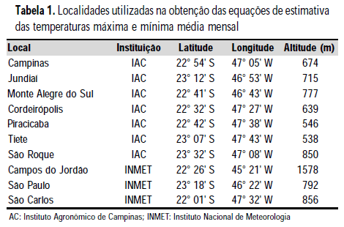
São Paulo
Latitude e Longitude média: 23° S e 46° W

